Slide 1

Proiect
„CivicPlus - modernizarea serviciilor pieței muncii prin îmbunătățirea capacității și digitalizarea OSC și consolidarea dialogului civic”

Slide 2
Incluziune reală: abordări inovatoare în lucrul cu persoane cu dizabilități

Slide 3
Scopul acestei prezentari este acela de a explora ce înseamnă incluziunea reală a persoanelor cu dizabilități și de a împărtăși abordări inovatoare care pot transforma modul în care comunitățile răspund nevoilor acestora.

Slide 4
Ce înseamnă „incluziune reală”?
Incluziunea reală nu înseamnă doar prezența fizică a persoanelor cu dizabilități în diverse contexte sociale, precum școli, locuri de muncă sau comunități. A fi prezent nu este suficient. Incluziunea autentică presupune participare activă, egală și valorizată, în care fiecare persoană este ascultată, respectată și implicată în luarea deciziilor care o privesc.

Slide 5
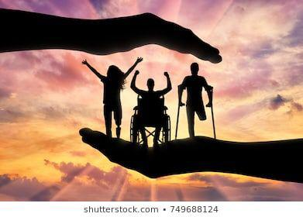
Incluziunea reală recunoaște drepturile fundamentale ale persoanelor cu dizabilități și promovează echitatea, nu doar egalitatea. Nu este vorba despre a le "permite" să participe, ci despre a crea condițiile ca toți să participe în mod firesc, pe picior de egalitate. În acest sens, incluziunea este o responsabilitate colectivă și o reflecție a maturității și justiției sociale dintr-o comunitate.

Slide 6
Principii cheie:
- Participare deplină, nu simbolică;
- Sprijin personalizat, adaptat nevoilor individuale;
- Accesibilitate fizică, digitală și comunicațională;
- Mentalitate incluzivă în întreaga comunitate.
Deviza esențială: „Nimic despre noi, fără noi.”

Slide 7
Ce NU este incluziunea?
Pentru a promova incluziunea reală, este important să înțelegem ce NU înseamnă aceasta:
- Nu este integrare forțată fără sprijin adaptat;
- Nu este caritate ocazională sau evenimente izolate;
- Nu este tratament special fără participare autentică;
- Nu este doar o bifă formală în proiecte.
Incluziunea nu înseamnă doar să „primești” o persoană, ci să creezi un context în care ea poate contribui activ și este respectată ca partener egal.

Slide 8
Provocări actuale în incluziune
În ciuda pașilor importanți făcuți în direcția unei societăți mai deschise și echitabile, incluziunea reală întâmpină în continuare numeroase obstacole. Una dintre cele mai vizibile provocări este lipsa adaptărilor necesare în spațiile publice, în instituțiile de învățământ sau la locul de muncă. Fără acces facil, fără materiale și servicii adaptate nevoilor fiecărei persoane, participarea reală rămâne un ideal greu de atins. Un alt impediment major îl reprezintă atitudinile societății. Stereotipurile și prejudecățile legate de dizabilitate sau diferență duc adesea la marginalizare.

Slide 9
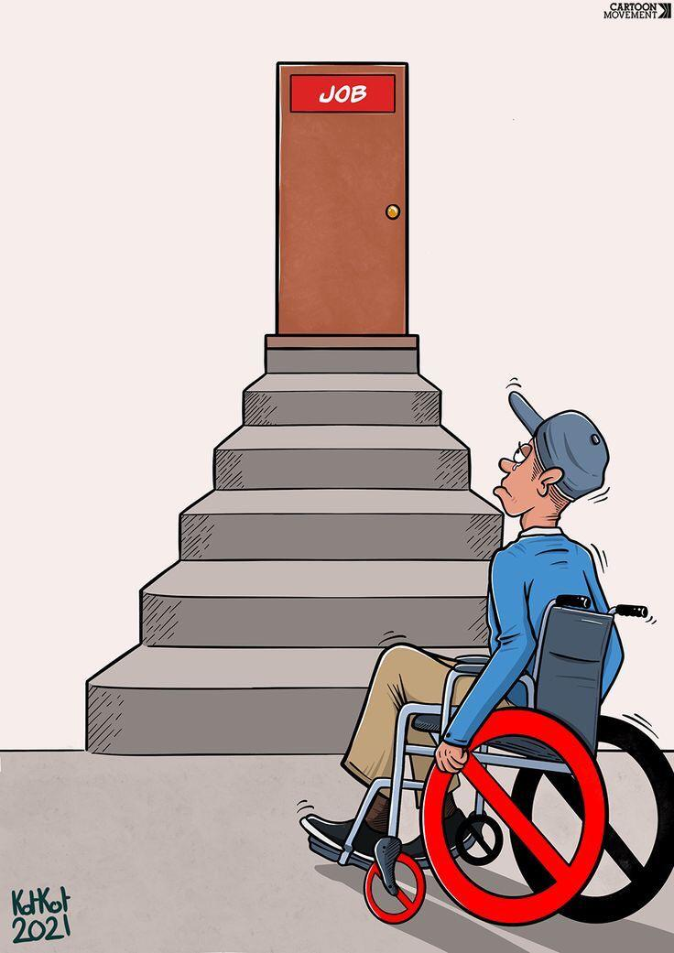
În ciuda progreselor legislative și instituționale, persoanele cu dizabilități se confruntă cu obstacole semnificative:
- Acces limitat la educație adaptată
- Discriminare pe piața muncii
- Lipsa infrastructurii accesibile
- Bariere în comunicare și informare
- Lipsa sprijinului pentru familie și îngrijitori
Mentalități învechite și prejudecăți culturale
Aceste provocări necesită soluții sistemice și colaborare între ONG-uri, instituții publice și comunități.

Slide 10
Abordări inovatoare în incluziune
Pentru a avansa către o incluziune reală, organizațiile neguvernamentale pot adopta și implementa soluții inovatoare care să răspundă eficient diversității nevoilor persoanelor cu dizabilități. Aceste abordări urmăresc nu doar integrarea formală, ci participarea activă și valorizarea fiecărui individ.
1. Servicii de sprijin personalizat:Incluziunea autentică pornește de la recunoașterea faptului că fiecare persoană are nevoi și potențialuri unice. În acest sens, planurile individualizate de intervenție permit o abordare centrată pe persoană, în care sprijinul este adaptat specificului fiecărui caz. De asemenea, implicarea asistenților comunitari sau a facilitatorilor de integrare facilitează tranziția și adaptarea în diverse medii – educaționale, profesionale sau sociale – contribuind astfel la creșterea autonomiei și la prevenirea excluderii.

Slide 11
2. Tehnologii asistive:Inovațiile tehnologice au un impact major în crearea de oportunități egale. Aplicațiile mobile și dispozitivele special concepute pentru accesibilitate, cum ar fi tastaturile adaptate, interfețele tactile sau software-urile de conversie a textului în vorbire, devin instrumente indispensabile pentru multe persoane. Totodată, integrarea limbajului mimico-gestual în mediul online, prin aplicații sau interpreți virtuali, facilitează comunicarea și accesul la informație, în special pentru persoanele cu deficiențe de auz sau vorbire.
3. Design universal:Conceptul de design universal presupune proiectarea produselor, serviciilor și spațiilor astfel încât să fie accesibile și utilizabile de către toți oamenii, fără a fi nevoie de adaptări ulterioare. În acest sens, manualele, platformele educaționale sau aplicațiile publice trebuie concepute din start pentru a fi incluzive, luând în considerare diverse tipuri de dizabilități. Acest tip de abordare nu favorizează doar o categorie, ci creează beneficii pentru întreaga comunitate, promovând diversitatea ca normă, nu ca excepție.

Slide 12
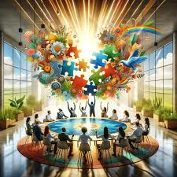
4. Incluziune prin artă și cultură:Arta este un limbaj universal și poate deveni un spațiu de întâlnire autentic între oameni, indiferent de abilitățile lor. Teatrul senzorial, expozițiile interactive și evenimentele culturale adaptate sunt doar câteva exemple de modalități prin care cultura poate deveni mai accesibilă. Aceste inițiative nu doar că permit participarea, dar oferă și o platformă prin care persoanele cu dizabilități pot crea, se pot exprima și pot influența percepțiile sociale.

Slide 13
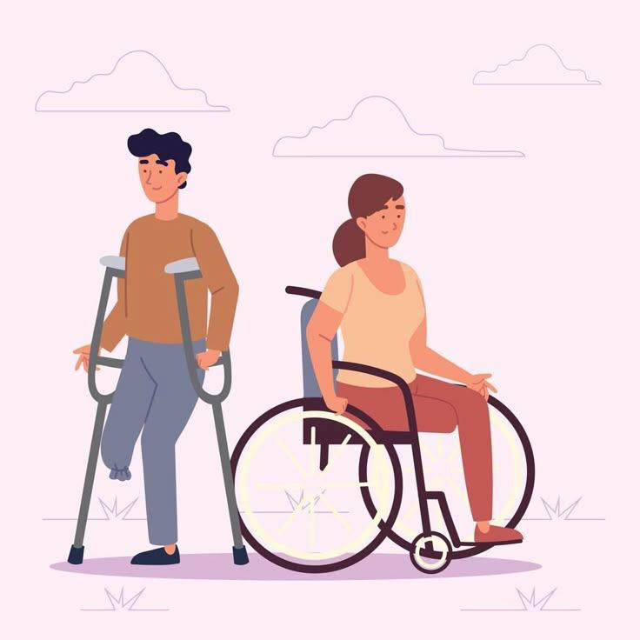
5. Inovare în formare profesională:Accesul la muncă este esențial pentru incluziunea socială și economică. Programele de calificare adaptate, dezvoltate în funcție de capacitățile și interesele persoanelor cu dizabilități, contribuie la integrarea durabilă pe piața muncii. De asemenea, folosirea tehnologiilor moderne, cum ar fi realitatea virtuală sau simulările digitale, oferă oportunități de învățare practică într-un mediu sigur și controlat, în care abilitățile pot fi exersate și dezvoltate fără presiune sau stigmatizare.

Slide 14
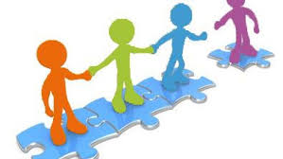
Aceste abordări nu sunt doar soluții tehnice, ci reprezintă pași concreți către o societate în care fiecare persoană este valorizată și sprijinită să participe activ, cu demnitate, la viața comunității. Incluziunea devine astfel un proces dinamic, în care inovația și empatia merg mână în mână.

Slide 15
Colaborarea este cheia succesului.
Vă mulțumim că sunteți alături de noi!
Expert S A2.1 Hăbuc Roxana

